Slide 1
Entreprenørstaten
Sigge Winther Nielsen

Slide 2
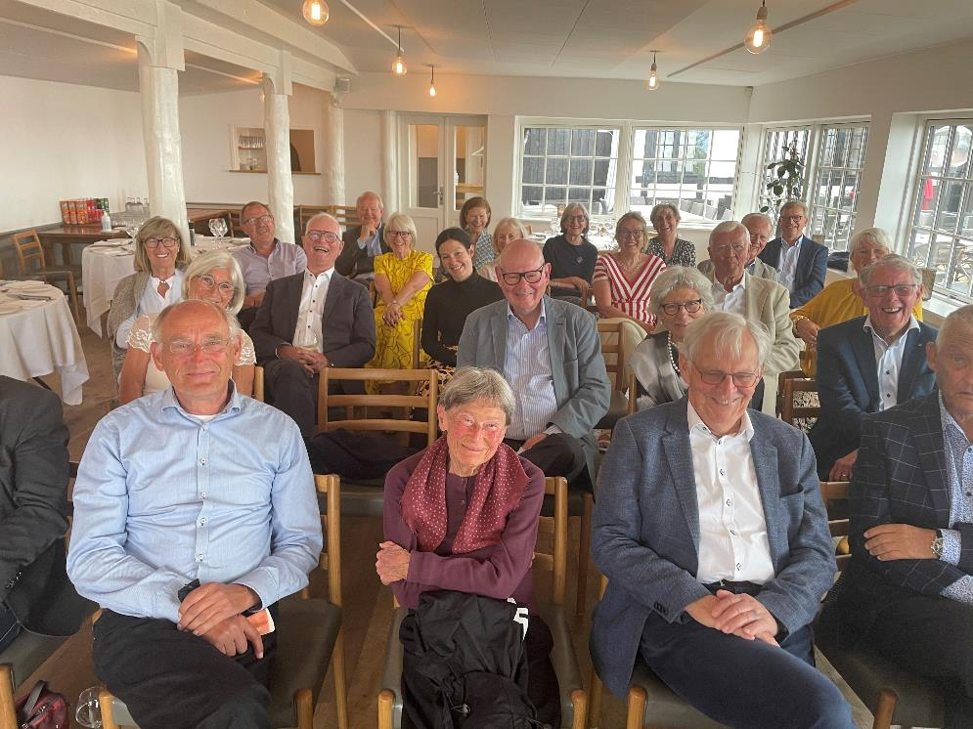
VL42_senior

Slide 3
Agenda
Symptomer
Diagnose
Kur

Slide 4
Symptomer

Slide 5
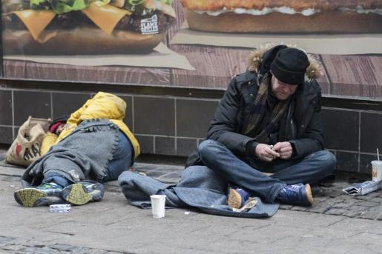
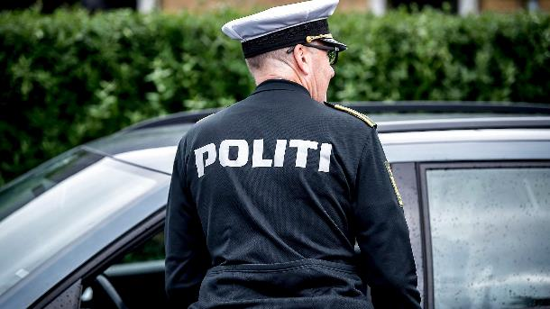
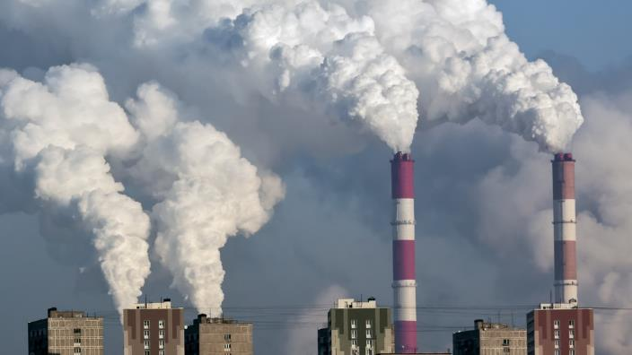
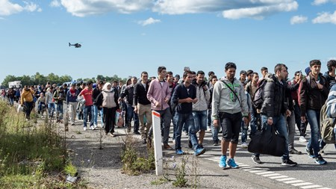
Problemer vi ikke løser – seks forskeres kortlægning

Slide 6
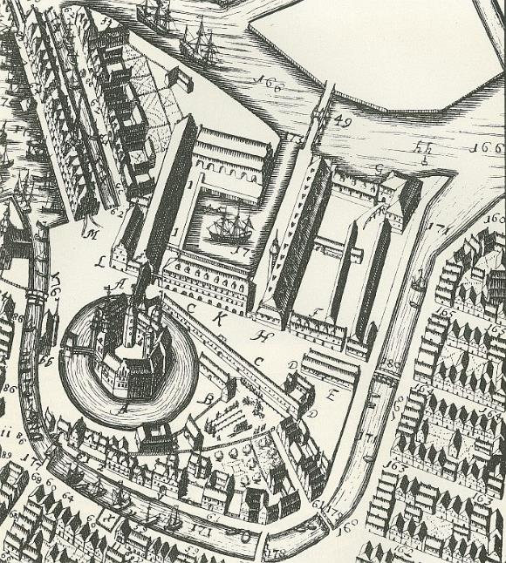
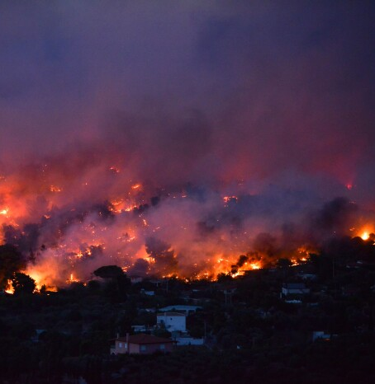
Det 19. århundredes institutioner
Det 20. århundredes
idéer
Det 21. århundredes problemer

Slide 7
VL 42 – hemmelighederne….

Slide 8
Paradoks
Vildere problemer
Mere pseudopolitik

Slide 9
Diagnose

Slide 10
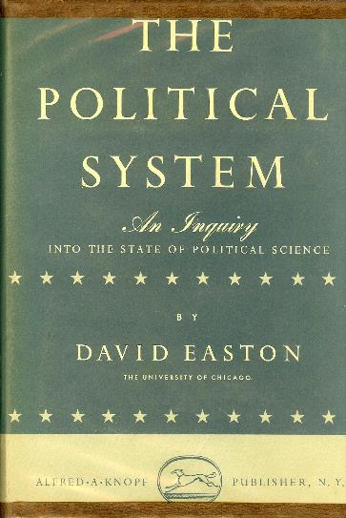
Det kræver to remedier for at stille diagnosen

Slide 11
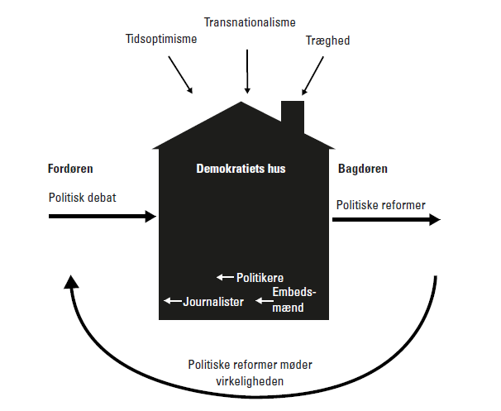
Demokratiets hus

Slide 12
50 interviews besvarer: Hvorfor det går galt?
” […] du får forsider og breaking news på noget, når det bliver vedtaget i Folketinget [...] der er oftest ikke meget fokus på, hvordan det fungerer ude i virkeligheden, efter at reformen er vedtaget.” – Karsten Lauritzen
”Vi vedtager for meget på for kort tid. Så propper vi det ned i systemerne og håber det går. Det er sin egen boble.” Martin Præstegaard, tidl depchef i Finansministeriet
”Jeg må indrømme, at jeg har svigtet som kommentator, når det gælder Familieretshuset […] du kan ikke bare lave en historisk form over natten uden at tilføre penge eller give tid til samkøring. - Hans Engell
”Sandheden er jo desværre, at der er mange personaleudskiftninger. Og samtidig er fagområderne blevet internationaliseret og så komplekse, at vi […] ofte ikke aner, hvad der foregår. ” - Anonym embedsmand
= ALLE KNOKLER MED FORNUFTEN I BEHOLD,
MEN ENDEPRODUKTET BLIVER SUB-OPTIMALT

Slide 13
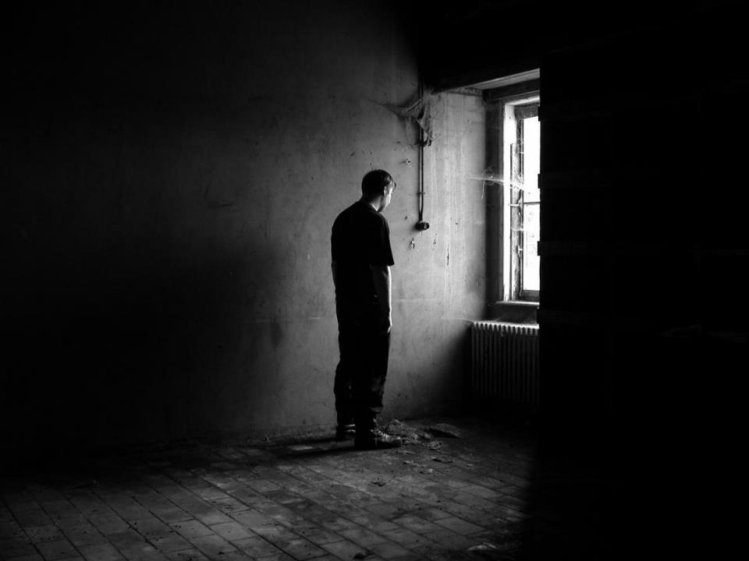
Meningstab

Slide 14
Kur

Slide 15
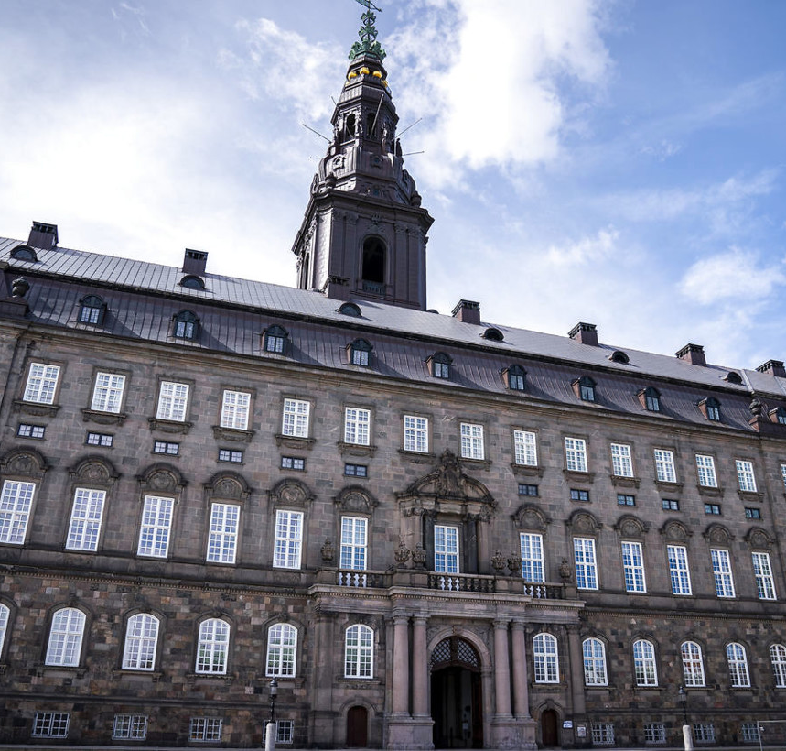
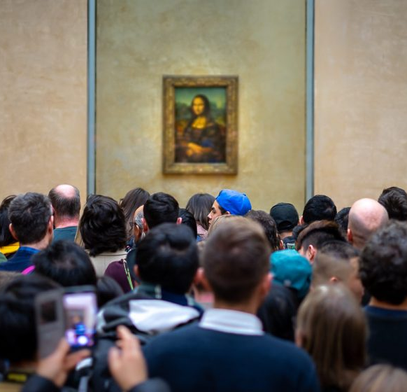

Slide 16
Fordør og bagdør skal bindes sammen: DE TRE V’er

Slide 17
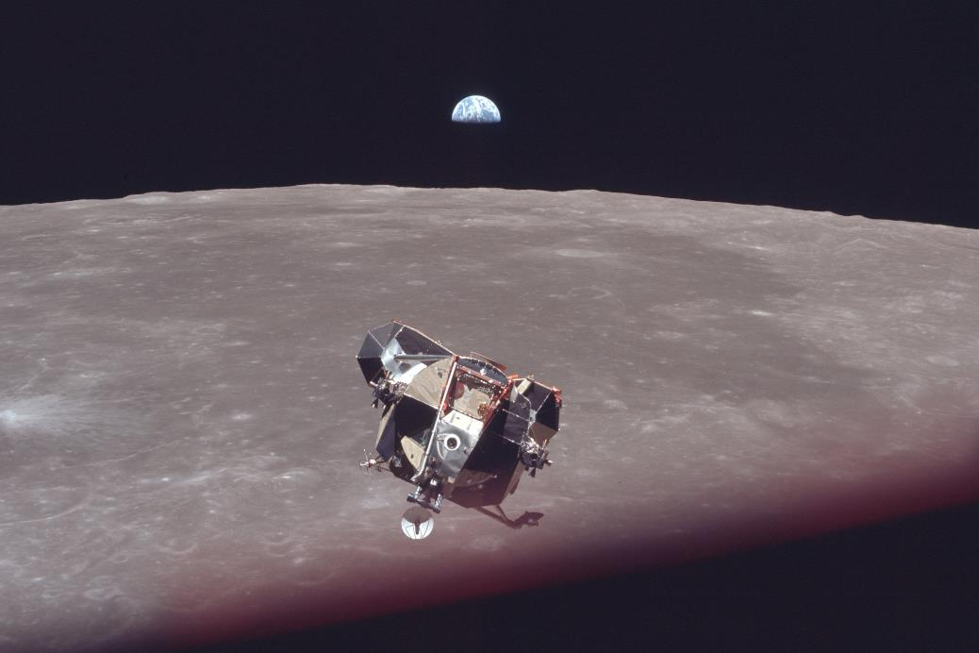
1.Vision: Månelandingsprojekter

Slide 18
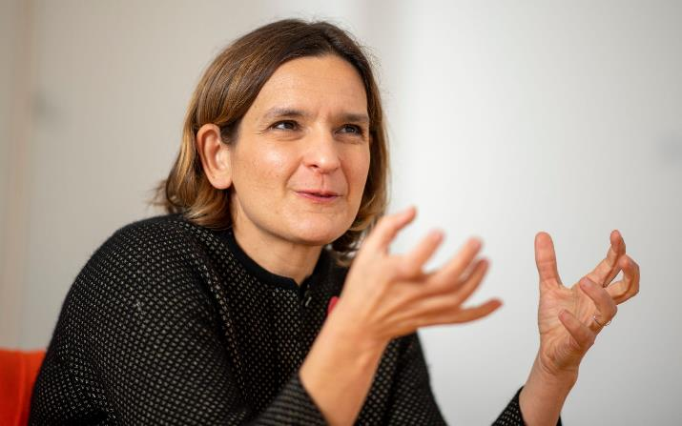
2.Viden: Fra ingeniør til blikkenslager

Slide 19
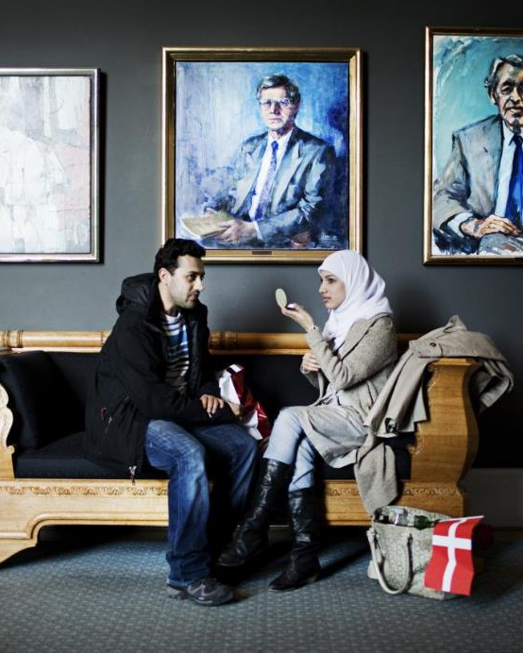
3.Vedholdenhed: Partnerskaber

Slide 20
?

Slide 22
Bilag

Slide 23
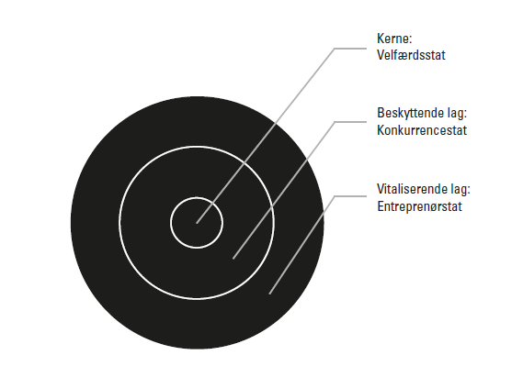
Konkurrencestat vs. entreprenørstat

Slide 24
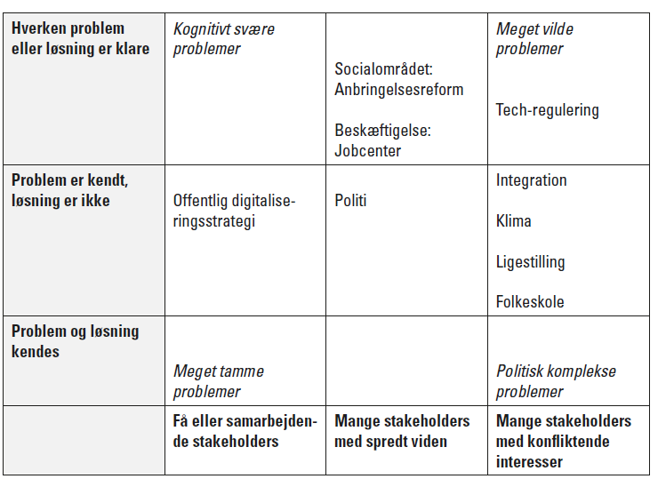
Vi står efterladt med de vilde problemer

Slide 25
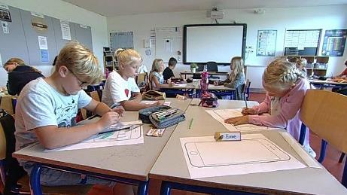
Hvad politikerne lover
” Med Ny Nordisk Skole vil vi sætte gang i en bevægelse, der kan inspirere pædagoger, lærere, skoleledere, kommunalpolitikere og forældre til at forandre ude på den enkelte daginstitution, på den enkelte skole og i den enkelte ungdomsuddannelse” – Christine Antorini om Folkeskolereformen
”Den her politireform kommer til at give en meget bedre betjening af borgerne ikke mindst i yderområderne… der er for mange høvdinge og for få indianere” – Lene Espersen om politireformen
”Jeg har glædet mig som et lille barn. Og det har jeg fordi det her kommer til at være en af de mest betydningsfulde forandringer overhoveder for familier, der går fra hinanden” – Mai Mercado om Familieretshuset
”I jobcentret kan alle ledige få hjælp til at komme i arbejde, uanset om de modtager dagpenge, kontanthjælp eller noget helt tredje. Én indgang for alle. Det er vigtigt.” - Claus Hjort om Jobcentrene

Slide 26
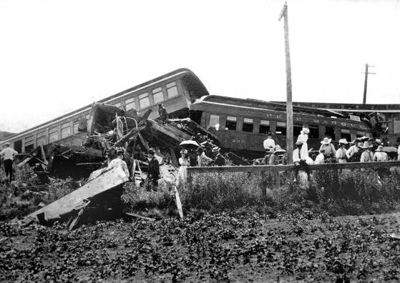
Hvad borgerne får
Politireformen
Evaluering viser tilbagegang på tværs af undersøgte områder. Lokal tilknytning vurderes varigt skadet
”Hvis det danske politi faktisk kunne siges at være et af verdens bedste, er det nærliggende at spørge, hvorfor politiet skulle reformeres i så omfattende grad, som tilfældet blev.” – Verdens Bedste Politi
Familieretshuset
Ventetider fra henvendelse til første møde kan tage et helt år
Vives undersøgelse, viser at andelen af forældre der oplever at have fået løst deres problem er faldet fra 46 % til 35 %

Slide 27
Hvad borgerne får
Folkeskolereformen
Pisa-undersøgelser viser endnu ingen egentlige forbedringer
Evaluering af reformen viser ingen forbedringer for faglighed eller trivsel
Jobcentrene
”… det kommer til at handle om produktet, som det offentlige leverer, frem for den hjælp, der giver mening og værdi for borgeren” - Prof. Dorthe Caswell og Flemming Larsen
70 % oplever fysisk/psykisk ubehag inden møder med jobcentret
Danmark er iflg. FM det land, der bruger flest midler på aktiv beskæftigelsesindsats

Slide 28
Vi står efterladt med de vilde problemer
Tamme problemer
Klar afgrænset problemstillinger
Matematisk/naturvidenskabelige
Kan løses endegyldigt
Eksempler:
Adgang til rent vand, tag over hovedet, bygge en folkeskole
Vilde problemer
Sammensurium af problemstillinger og uden én udløsende faktor
Et mix af samfundsfaglige, humanistiske og naturvidenskabelige
Kan ikke løses endegyldigt, men må konstant passes og plejes
Eksempler: Læring i folkeskolen, social udsatte, få folk i arbejde

Slide 29
Symptomerne findes på tværs af alle politikområder
En optælling af statsrevisorernes kritik viser i de sidste 10 år en ”tendens til, at en stigende andel af beretningerne fører til negative bemærkninger”, Østrup, Jørgensen og Zwisler, 2020
”Det er eksempler på strukturelle udfordringer, som fortsat præger det danske samfund anno 2020, og som 1. generationsreformerne ikke har kunnet løse. Et ensidigt fokus på traditionelle arbejdsudbudsreformer vil ikke kunne tage hånd om disse komplekse samfundsudfordringer…..”, Finansministeriet. 2020

Slide 30
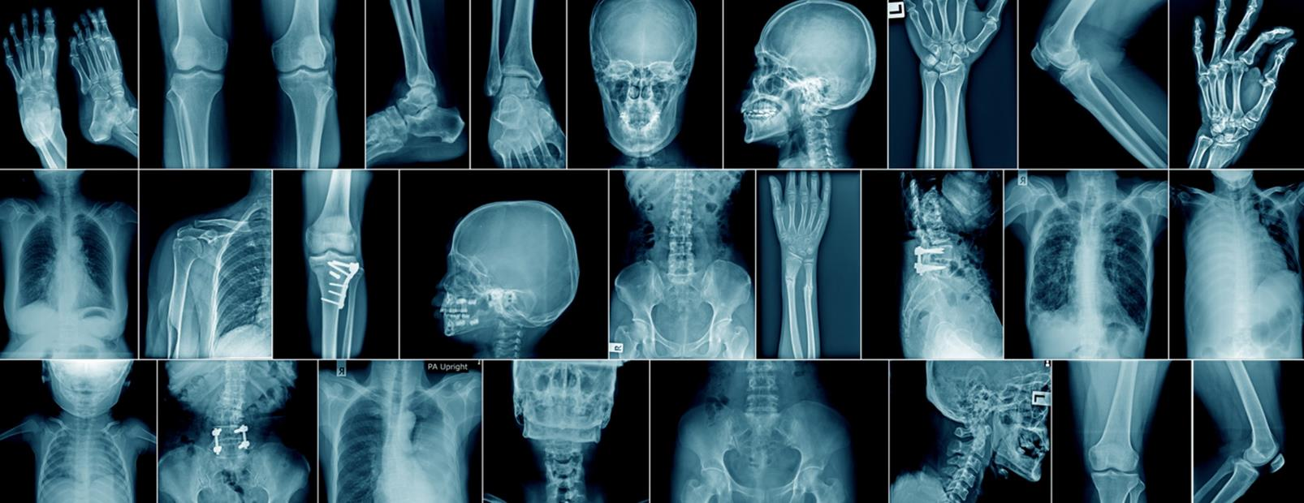
Alternativ behandling: Holisme

Slide 31
Væsentlige modargumenter
Levinson, 2016: Vi har efter anden verdenskrig skabt en urealistisk forventning om, at demokrati og politik går hånd i hånd med forbedringer
Målinger på tværs af lande: Danmark hædres for vores regeringsførelse af både OECD og Verdensbanken, ligesom vi altid ligger i top i Transparencys konspirationsindeks
Skraldespandspolitik: Politik er ikke en rationelt fremskridende proces, som fx Wilson foreslår

Slide 32
Reformer viser vejen ud af elendigheden
To reformer står frem som succes’er i de sidste 20 år
Kræftpakkerne: ViVE finder tre årsager til succes – Faglighed, lederskab med vision og langt sejt træk samt tilstrækkelige ressourcer
Offentlig digitaliseringsstrategi – et gennemtænkt langt sejt træk med samarbejde på tværs af offentlige niveauer
Kendetegn:
Vision
Vedholdenhed
Viden

Slide 33
Entreprenørstatens forskellige politikformer

Slide 34
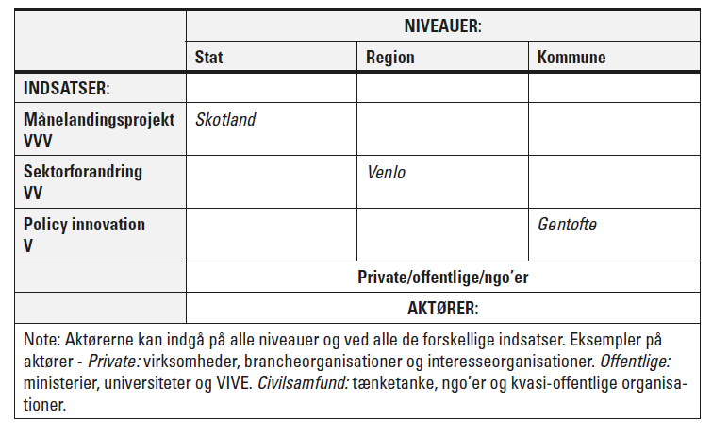
Eksempler fra virkeligheden

Slide 35
Månelandingsprojektet i Skotland
Skotland er økonomisk presset i bund efter finanskrisen, og de sociale problemer koster tungt i statskassen. De nedsætter The Christie Commission
Vision: Staten skal prioritere sine udgifter på socialområdet, hvor 40 % går til indgreb, der kunne være undgået med forebyggelse
Viden: Opretter What Works Scotland – storstilet samarbejde om anvendt forskning og viden fra fronten
Vedholdenhed: Arbejdet foregår i nye partnerskaber med inddragelse praktikere og civilsamfund

Slide 36
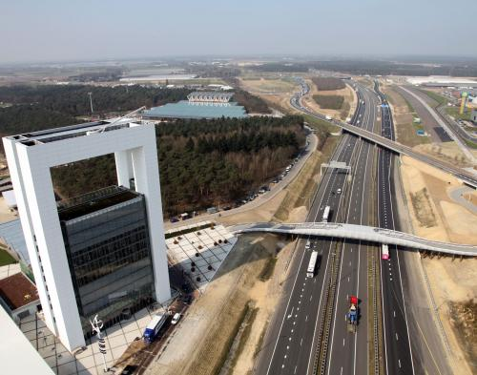
Sektorforandringer i Venlo-regionen, Holland
Landbrugsområdet Venlo presses økonomisk og miljømæssigt
Vedholdenhed: Lokale erhvervsbosser og regionale politikere går sammen om grøn vækstalliance. Herfra opstår formelt netværk af organisationer fra alle sektorer og civilsamfund
Viden: Skaber setup, der udvikler og tester innovative løsninger såsom at skabe 15.000 arbejdspladser gennem bæredygtig anvendelse af store landarealer til int. virksomheder

Slide 37
Policy-innovation i Gentofte
I 2015 reorganiserede Gentofte Kommune der politiske arbejde, så det centrerer sig om vedholdenhed og nye former for inddragelse
8 opgaveudvalg skal bringe nye idéer ind i det politiske arbejde
Består typisk af fem politikere, tre embedsmænd og ti borgere/stakeholders – og kan inddrage flere i nye partnerskaber
Konklusion: ”Det giver mere energi og inspiration, og er på mange måder et bedre fundament for at udvikle politik.”

Slide 38
Hvor vi er nu, er trods alt “… et velkendt og bekvemt sted at være sammenlignet med udsigten til det ukendte. Dette er vores midtlivskrise. Måske foretrækker vi at svælge i den.”

Slide 39
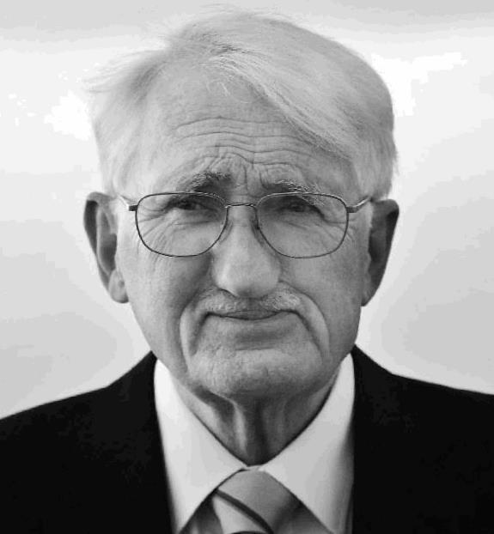
Fra systemverden til livsverden
Vi er ved at have udtømt systemverdenens simple håndtag
Vi skal i stigende grad se mod livsverdenen for at forstå og løse de komplekse problemer. Med andre ord mere mennesketænkning
I nye fora og partnerskaber mellem offentlig, privat og civilsamfund

